Slide 1



Europos Sąjungos mokymosi visą gyvenimą programa, KA4 projektas
Sklaida ir panaudojimas per bibliotekas- sėkmingi ir tvarūs Mokymosi visą gyvenimą programos rezultatai
2012 lapkritis - 2014 spalis
Socialinių inovacijų fondas, Lietuva
531194-LLP-2012-LV-KA4-KA4MP

Slide 2

Informacija apie mokymosi visą gyvenimą programą
2007-2013
Geriausias pavyzdys Europos finansavimo programa švietimo ir mokymo srityse, Mokymosi visą gyvenimą programa (MVG) leidžia asmenims visais jų gyvenimo etapais siekti jų mokymosi visoje Europoje. Tai yra programa apimanti įvairias švietimo ir mokymo iniciatyvas. MVG yra suskirstyta į keturias sektoriaus paprogrames ir keturias taip vadinamas „universalias“ programas.
Švietimo, garso bei vaizdo ir kultūros agentūros vykdomoji įstaiga (EACEA) yra atsakinga už tam tikras mokymosi visą gyvenimą programos dalis, kuri yra prižiūrima iš savo „tėvų“ Švietimo ir kultūros generalinio direktoriato (DG EAC).

Slide 3

Paprogramių programų sektorius MVG programoje
Atskiros papogramės sutelkia dėmesį į šiuos švietimo ir mokymo etapus ir tęsia ankstesnes programas:
Comenius- mokyklinis ugdymas
Erasmus- aukštasis mokslas
Leonardo da Vinci- profesinis švietimas ir mokymasis
Grundtvig- suaugusiųjų švietimas

Slide 4

Skersinės programos Mokymosi visą gyvenimą programoje
Skersinės programos siekia papildyti paprogrames ir užtikrinti, kad pasiektų galimus geriausius rezultatus. Jomis siekiama užtikrinti Europos bendradarbiavimą srityse, apimančias dvi ar daugiau paprogrames. Be to, siekia skatinti kokybę ir skaidrumą valstybių narių švietimo ir mokymosi sistemose.
Keturios pagrindinės veiklos koncentruojasi į:
Politikos bendradarbiavimą ir inovacijas
Kalbas
Informacines ir ryšių technologijas- IRT
Rezultatų sklaidą ir panaudojimą

Slide 5
MVG programos kitos programos
Jean Monnet programa taip pat patenka į MVG programos skėtį, kaip papildomas sektorius skersinėse programose. Jean Monnet programa skatina mokymąsi, apmąstymus ir diskusijas aukštojo mokslo institucijose Europos integracijos procese.
Eurydice yra institucinis tinklas, rinkimo, stebėjimo, perdirbimo ir patikimo platinimo, ir lengvai palyginamos informacijos apie švietimo sistemas ir politiką visoje Europoje. Nors Eurydice yra MVG programos skersinių programų dalis, ji neteikia finansinės paramos ar projektų fondams. Eurydice yra tinklas, kurį sudaro Europos padalinys bei Nacionalinis padalinys. Europos padaliniai yra finansuojami Europos Komisijos, o nacionaliniai padaliniai finansuojami vyriausybės. Padaliniai taip pat gali gauti finansinę paramą iš Europos Komisijos.

Slide 6
Pagrindiniai įgyvendinimo etapai MVG projekte
Kiekvienas MVG projektas susideda iš keleto pagrindinių gyvenimo etapų:
Valdymas
Plėtra
Vertinimas/ kokybės užtikrinimas
Valorization= Panaudojimas ir sklaida
„ Valorisation“ yra prancūziškas terminas, reiškiantis „panaudojimas ir sklaida“. Šios dvi sąvokos yra kartais pakaitomis naudojamos angliškame kontekste ES mokymosi visą gyvenimą programoje ir pirmtakių kontekste.

Slide 7
Koncepcijos panaudojimas ir sklaida
Kodėl būtina panaudoti ir skleisti rezultatus?
Sistemingas rezultatų panaudojimas ir sklaida yra svarbūs siekiant padėti padidinti veiklos poveikį vykdomą projekto metu.
Efektyvios sklaidos strategijos nauda:
Projekto rezultatų tvarumo gerinimas, atsižvelgiant į vartotojų poreikius
Taupomos lėšos naudojamasi esama padėtimi (nereikia išrasti, kas jau išrasta)
Rezultatų perkėlimas, siekiant pertvarkyti sistemas ir praktikas, taip stiprinant ES finansavimo programas ir projektų poveikį sisteminiu lygiu
Laiko sutrumpinimas politikos ir proceso inovacijoms
Politinio proceso stiprėjimas (mokymasis bendradarbiaujant, atvirasis koordinavimo metodas)

Slide 8
Ką reiškia „panaudojimas ir sklaida projekto rezultatuose“?
„Rezultatų panaudojimas ir sklaida“- veiklos, kuriomis siekiama užtikrinti, kad MVG programos rezultatai yra tinkamai pripažįstami, pristatomi ir įvairiai įgyvendinami plačiu mastu. Mokymosi visą gyvenimą programos kontekste išskiriami šie skirtumai:
Sklaida: kilęs iš lotyniško žodžio „užsienis“ (dis) ir „sėti“ (semin), skleisti, paprasčiausiai reiškia plačiai išplatinti. Ir tai būtent jūsų projekto rezultatų sklaida: skleisti juos toli ir plačiai. Tai apibrėžiama, kaip suplanuotas procesas, siekiant teikti informaciją apie projekto rezultatus pagrindiniams veikėjams. Tai atsiranda, kai projekto rezultatai tampa prieinami.
Di-XL projekte mes norėtume pareklamuoti bibliotekas, kaip vienas svarbiausių veikėjų rezultatų sklaidoje nacionaliniame lygmenyje.

Slide 9
Panaudojimas= integravimas ir dauginimas
Panaudojimas susideda iš „integravimo“ ir „dauginimo“. „Integravimas“ yra suplanuotas procesas sėkmingų projekto rezultatų perkėlimo atitinkamiems sprendimų priėmėjams vietinėse, regioninėse, nacionalinėse ar Europinėse sistemose. Dauginimas yra suplanuotas procesas, įtikinant galutinius vartotojus įsisavinti ir/ar pritaikyti projekto rezultatus.
Panaudojimas yra pagrindinė projekto partnerių užduotis, tačiau bibliotekos galėtų tapti taip pat vertingu partneriu panaudojimo etape.
„Sklaida“ ir „panaudojimas“ yra atskiros, bet tarpusavyje glaudžiai susijusios tarpusavyje sąvokos. Sėkmingų rezultatų panaudojimo raktai yra:
Kurti aktualius projektų rezultatus, kurie tenkintų tiekėjų, politikos formuotojų ir galiausiai visuomenės plačiąja prasme poreikius;
Užtikrinti, veiksmingai skleidžiant, kad šie rezultatai pasiektų teisingas tikslines auditorijas tokiu formatu ir laiku, kurie leistų jiems iš jų gauti naudos.
Di-XL projekte partneriai dirba kurdami metodiką, leisiančią bibliotekoms tapti pagrindiniais sklaidos ir panaudojimo veikėjais.

Slide 10
Sklaidos priemonių rinkinys yra didelis. Mechanizmai, kuriais gali plisti projekto rezultatai yra labai daug.
Populiariausi yra spausdintos medžiagos, DVD ir internetiniai tinklapiai.
Spausdinti leidiniai ir DVD yra populiarūs sklaidos įrankiai. Dauguma projekto vadovų turi elektroninį pašto adresų sąrašą- spausdintiems ir elektroniniams pranešimams- tų asmenų, kurie domisi projektais, pvz: politikos formuotojų, pilietinių organizacijų, sektorinių institucijų, švietimo įstaigų, mokslininkų ir studentų.
Di-XL projekte mes bandome surasti būdą, leisiantį padaryti spaudinius ir DVD lengviau prieinamus bibliotekų vartotojams. Šiuo atveju suteikdami spausdintai medžiagai ir DVD ISBN numerį.

Slide 11
Projektų internetiniai tinklapiai yra galingi įrankiai, norint pasiekti tikslinę auditoriją ir reklamuoti savo projektus. Projektų vadovai naudoja savo tinklapius pateikiant informaciją apie projektus bei veiklų naujienas ir rezultatus.
Kibernetinėje erdvėje yra milijardai tinklapių, todėl vienas iš pagrindinių iššūkių projekto rezultatų yra užtikrinti, kad tinklapiuose lankosi tikslinė auditorija. Tai reiškia, kad nors tinklapiai yra sklaidos įrankiai, neužtenka tik paprastai juos įkelti į internetą, bet juos reikia ir aktyviai reklamuoti ir viešinti.
Di-XL projekte mes siūlome reklamuoti projektų tinklapius per bibliotekas, sukuriant antraštes su duomenų bazėmis, apie MVG programos projektų pavadinimus ir jų pasiekiamus tinklapius, kurie būtų prieinami pirmiausiai per bibliotekos tinklapius.

Slide 12
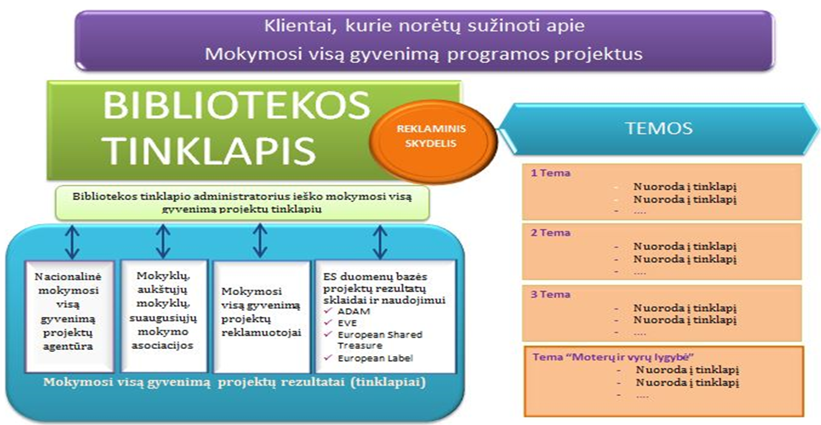
Virtualus sklaidos įrankis–
Mokymosi visą gyvenimą projektų tinklapių reklamavimas per reklamines antraštes bibliotekų tinklapiuose

